Slide 1
胰岛素及口服降血糖药
糖尿病：胰岛素相对或绝对缺乏，引起糖代谢紊乱，继发脂肪代谢障碍，水、电解质丢失，以及急、慢性并发症的临床表现。

Slide 2
糖尿病
发病率在全球范围内呈上升趋势，成为全世界发病率和死亡率最高的疾病之一
病因与免疫功能紊乱、遗传、环境等因素的改变有关

Slide 3
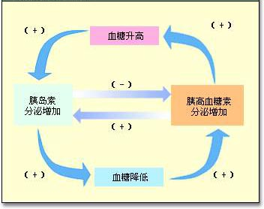
血糖的激素调节

Slide 4
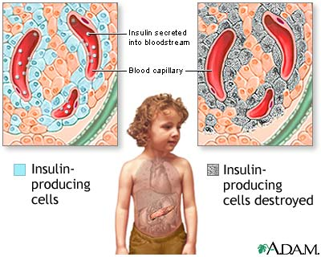
糖尿病
分类及治疗
  1 型(insulin-dependent diabetes mellitus, IDDM)
  自身免疫性疾病-β细胞破坏,胰岛素分泌缺乏
  治疗：
  胰岛素

Slide 5
糖尿病
2 型(non-insulin-dependent diabetes mellitus, NIDDM)
β细胞功能低下，胰岛素相对缺乏、胰岛素抵抗(INR)

Slide 6
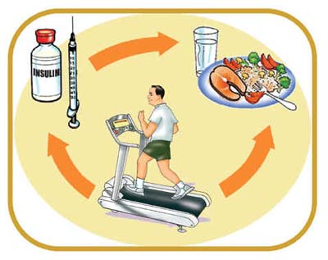
糖尿病的治疗方法
2型：
控制饮食
运动治疗
药物治疗：
口服降糖药
和胰岛素

Slide 7
第一节——胰岛素（insulin）
结构：由两条多肽链组成的酸性蛋白质
糖尿病是一个无法医治的疾病，直到班廷和他的助手发现了胰岛素。他也因此在1923年成为诺贝尔医学奖的得奖者。
英国的桑格（F. Sanger，1918-）于1955完成了胰岛素的全部测序工作（他因此而获得了1958年度的诺贝尔化学奖）。

Slide 8
来源：
1、动物胰岛素： 猪、牛胰岛素
2、半合成人胰岛素
3、生物合成人胰岛素

Slide 9
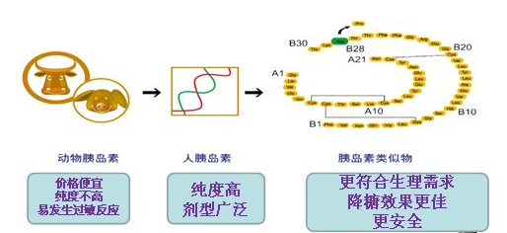
胰岛素的发展史

Slide 10
体内过程
口服在胃肠道内易被消化酶破坏，故要注射给药，皮下注射吸收快
代谢迅速，但作用可维持几小时
主要在肝肾灭活
谷胱甘肽转氨酶、蛋白水解酶
为延长胰岛素作用时间，用碱性蛋白质与之结合，再加入微量锌使之稳定制成中、长效制剂
中、长效制剂为混悬剂，不可静脉注射

Slide 11
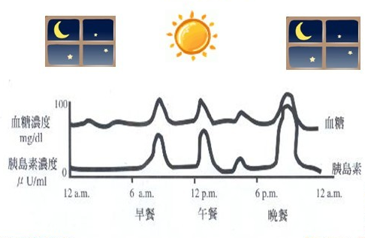
胰岛素分泌与24小时血糖配合默契

Slide 12
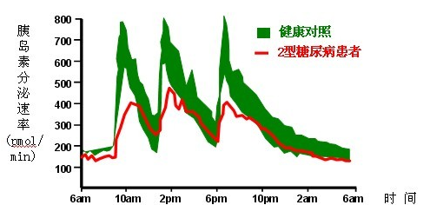
2型糖尿病患者胰岛素分泌曲线

Slide 13
药理作用
1、对脂肪代谢的影响：促进脂肪合成，抑制其分解，减少血中游离脂肪酸水平，减少酮体生成，而游离脂肪酸的降低又间接促进葡萄糖的跨膜转运，增加葡萄糖的利用。

Slide 14
2、对糖代谢的影响：促进糖原的合成与贮存，加速葡萄糖的氧化和酵解，抑制糖原分解和异生而降低血糖。
（1）促进葡萄糖的跨膜转运
（2）促进葡萄糖的酵解和氧化，增加与氧化磷酸化有关的酶的活性
（3）促进糖原的合成与贮存，促进糖原转变为脂肪，提高活化型糖原合成酶浓度
（4）抑制糖原的分解和异生，抑制糖原异生的关键酶，如葡萄糖-6-磷酸酶

Slide 15
3、对蛋白质代谢的影响：增加氨基酸的转运和核酸、蛋白质的合成，抑制蛋白质的分解
4、加快心率，加强心肌收缩力和减少肾血流
5、促进钾离子进入细胞，降低血钾浓度

Slide 16
作用机制
1、诱导第二信使生成
2、激活TPK，受体蛋白自身及胞内其他蛋白酪氨酸残基磷酸化，启动磷酸化连锁反应
3、使葡萄糖载体蛋白重新分布到胞膜，加速葡萄糖转运

Slide 17
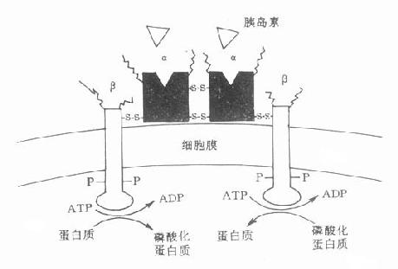

Slide 18
临床应用
1、I型糖尿病
2、II型糖尿病初始治疗时需迅速降低血糖至正常水平者
3、 II型糖尿病经饮食控制或用口服降血糖药未能控制者
4、发生各种急性或严重并发症的糖尿病，如酮症酸中毒或非酮症性高渗性昏迷
5、合并重度感染、消耗性疾病、高热、妊娠、创伤以及手术的各型糖尿病
6、细胞内缺钾者，可用胰岛素与葡萄糖同时使用

Slide 19
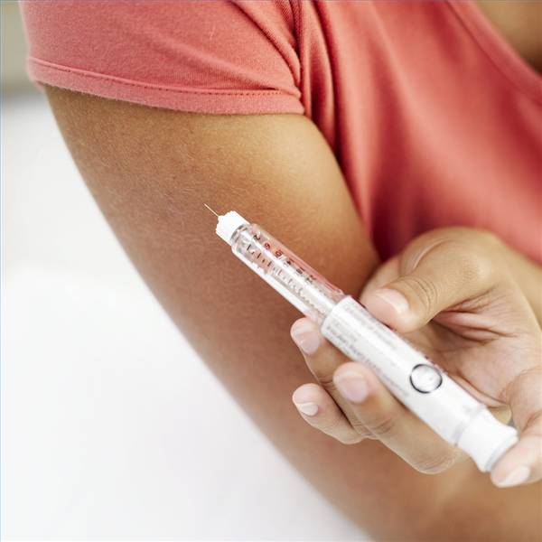
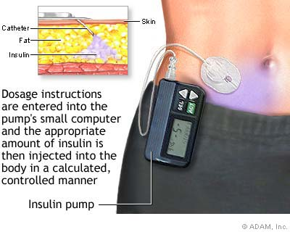
IDDM(胰岛素依赖性糖尿病)

Slide 20
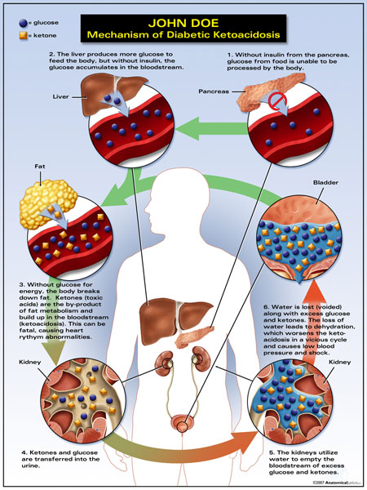
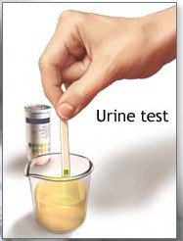
糖尿病发生各种急性或严重并发症（酮症酸中毒、高渗性非酮症性昏迷）
肝脏生成的
葡萄糖不能
进入组织，只
存在于血管
缺乏胰岛素
组织分解
脂肪供能，
产生副产
品酮体
低血容量性休克
酮症酸中毒
血糖和酮体进入尿液
渗透性利尿

Slide 21
酮症酸中毒：
立即给予足量的胰岛素，纠正水、电解质、紊乱和去除诱因。
高渗性非酮症性糖尿病昏迷
纠正高血糖、高深状态及酸中毒、适当补钾，但不宜贸然使用大剂量胰岛素，以免血糖下降太快，细胞外液中水分向高渗的细胞内转移，导致或加重水肿。

Slide 22
细胞内缺钾者
常规极化波（G-I-K）
组成： 用普通胰岛素10U和10%氯化钾10ml加入10%葡萄糖液500ml中静脉滴注。每日1次，7-14日为1个疗程。
镁极化液（G-I-K-M）
组成 用普通胰岛素10U和10%氯化钾10ml及10%硫酸镁10～20ml加入10%葡萄糖液500ml中静脉滴注
强化极化液
用普通胰岛素10U和10%氯化钾10ml及L-门冬氨酸钾镁（L-PMA）20ml加入5%～10%葡萄糖液300-500ml中静脉滴注

Slide 23
常用胰岛素制剂
1、速效胰岛素：正规胰岛素，溶解度高，可静脉注射，皮下注射起效迅速，作用时间短
2、中效胰岛素：低精蛋白锌胰岛素、珠蛋白锌胰岛素
3、长效胰岛素：精蛋白锌胰岛素
4、单组分胰岛素：抗原性较弱
胰岛素吸入剂

Slide 24
不良反应
1、低血糖症
严重者：静注50%葡萄糖
鉴别：与酮症酸中毒及非酮症高血糖高渗性昏迷
2、过敏反应

Slide 25
3、胰岛素抵抗
（1）急性型
常由于并发感染、创伤、手术、情绪激动等应激状态所致。此时血中抗胰岛素物质增多，或因酮症酸中毒时，血中大量游离脂肪酸和酮体的存在妨碍了葡萄糖的摄取和利用。

Slide 26
（2）慢性型： 每日用200uInsulin无效无并发症者
A、受体前异常：产生抗胰岛素抗体
B、受体水平变化：受体数目减少、高胰岛素血症、肥胖、酸中毒
C、受体后异常：葡萄糖转运系统及某些酶系统失常、某些微量元素含量异常
改用剂型及剂量

Slide 27
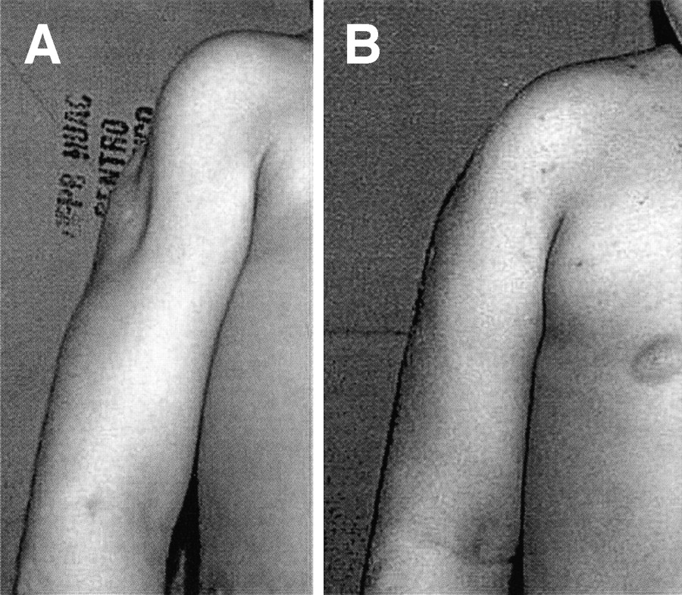
4、脂肪萎缩

Slide 28
第二节——口服降血糖药
磺酰脲类
双胍类
胰岛素增敏剂
α-葡萄糖苷酶抑制剂
餐食血糖调节剂

Slide 29
磺酰脲类(sulfonylureas)
甲苯磺丁脲 (tolbutamide, D860)
第一代
氯磺丙脲 (chlorpropamide)
格列本脲 (glibenclamide)，优降糖
第二代
格列吡嗪 (glipizide)
格列美脲 (glimepiride)
第三代
格列齐特 (gliclazipe)，达美康

Slide 30
体内过程
血浆蛋白结合率高
肝内代谢

Slide 31
药理作用与作用机制
1、降血糖作用
（1）刺激胰岛B细胞释放胰岛素：磺酰脲+R 阻滞Ik(ATP) ，阻止钾外流，细胞膜去极化， 开放电压依赖性钙通道，胞外钙内流，胰岛素释放
（2）降低血清糖原水平
（3）增加胰岛素与靶组织的结合能力
2、对水排泄的影响
3、对凝血功能的影响

Slide 32
临床应用
1、用于胰岛功能尚存的II型糖尿病且单用饮食控制无效者
2、尿崩症：氯磺丙脲

Slide 33
不良反应
常见不良反应为胃肠不适、恶心、腹痛、腹泻
肝损害，以氯磺丙脲多见
也可引起粒细胞减少及溶血性贫血
较严重的不良反应为持久性的低血糖症，常因药物过量所致

Slide 34
双胍类
甲福明（metformin，二甲双胍）
苯乙福明（phenformine，苯乙双胍，降糖灵）

Slide 35
药理作用及作用机制
促进外周组织（肌肉等）摄取葡萄糖，使肌肉组织无氧酵解增强，促进组织对葡萄糖的利用
降低肠道对葡萄糖的吸收及抑制肝脏糖原异生
抑制胰高血糖素的释放
特点：不依赖于胰岛功能的完整性
对正常人无降血糖作用

Slide 36
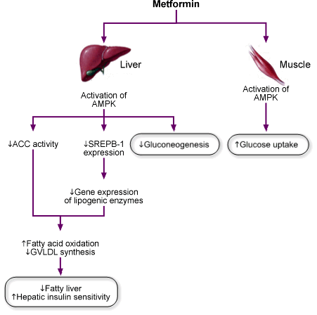
甲福明作用机制示意图

Slide 37
临床应用
轻症糖尿病，尤其适用于肥胖及单用饮食控制无效的。
不良反应
胃肠道反应
乳酸性酸血症、酮血症等

Slide 38
胰岛素增敏药
包括噻唑烷酮类：罗格列酮（rosiglitazone）、吡格列酮（pioglitazone）、曲格列酮（troglitazone）、环格列酮（ciglitazone）、恩格列酮（englitazone）等
改善β细胞功能，显著改善胰岛素抵抗及相关代谢紊乱，对II型糖尿病及其心血管并发症均有显著疗效。

Slide 39
药理作用
1、改善胰岛素抵抗、降低高血糖
2、改善脂肪代谢紊乱
3、对II型糖尿病血管并发症的防治作用‘
4、改善胰岛B细胞功能

Slide 40
作用机制：竞争性激活过氧化物酶-增殖体受体γ（PPAR-γ），调节胰岛素反应性基因的转录
1、活化的 PPAR-γ与几种核蛋白形成杂化二聚体复合物，导致脂肪细胞分化产生大量小脂肪细胞，增加了脂肪细胞总量，提高和改善胰岛素敏感性
2、增强胰岛素信号传递

Slide 41
3、降低脂肪细胞瘦素和肿瘤坏死因子-α的表达，减轻胰岛素抵抗
4、改善胰岛B细胞功能
5、增加外周组织葡萄糖转运体I及葡萄糖转运体4等的转录和蛋白合成，增加基础葡萄糖的摄取和转运

Slide 42
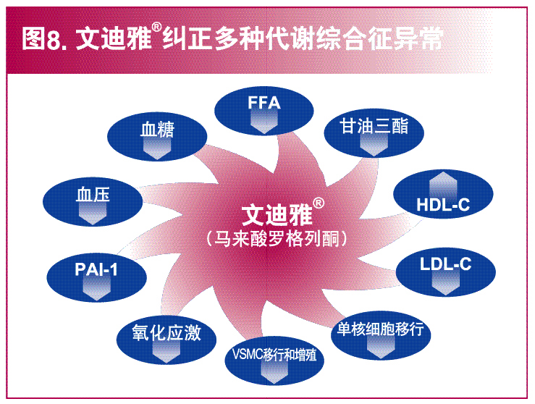

Slide 43
临床应用
胰岛素抵抗、II型糖尿病
不良反应
嗜睡、肌肉痛、骨骼痛等

Slide 44
α-葡萄糖苷酶抑制剂与餐时血糖调节剂
阿卡波糖：在小肠上皮竞争糖苷水解酶，减慢糖类水解及产生葡萄糖的速度，并延缓葡萄糖的吸收。

Slide 45
瑞格列奈：促进胰岛素分泌，可以模仿胰岛素的生理性分泌。
餐食血糖调节剂

Slide 46
第三节——其他新型降血糖药
一、以胰高血糖素样肽-1（GLP-1）为作用靶点的药物
1、以葡萄糖依赖的方式作用于胰岛β细胞，促进胰岛素基因的转录，使胰岛素的合成和分泌增加
2、刺激β细胞的增殖和分化，抑制凋亡，增加胰岛β细胞数量

Slide 47
3、强烈抑制胰岛α细胞的胰高血糖素的分泌
4、促进胰岛D细胞生长抑素分泌，而生长抑素又作为旁分泌激素参与抑制胰高血糖素的分泌
5、抑制食欲与摄食
6、延缓胃内容物排空等

Slide 48
依克那肽（exenatide）

Slide 49
二、胰淀粉样多肽类似物
醋酸普兰林肽（pramlintide acetate）

